Slide 1
Информация о работе
филиала «Отрадное»
ГБУ Территориального центра социального обслуживания «Бабушкинский»
в 2023 году
Докладчик Петрова Светлана Николаевна Руководитель социальной службы Управления организации оказания социальных услуг по СВАО ГБУ «Мой социальный помощник»

Slide 2
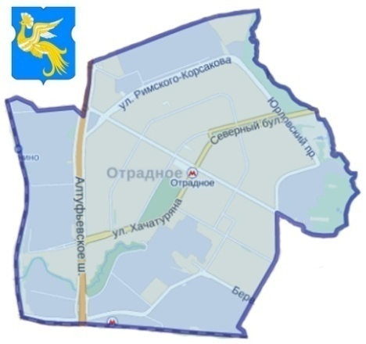
Филиал «ОТРАДНОЕ» ГБУ ТЦСО «БАБУШКИНСКИЙ»
ул. Римского-Корсакова, д.6,
ул. Декабристов, д.1
1045,4

Slide 3
Филиал «ОТРАДНОЕ» ГБУ ТЦСО «БАБУШКИНСКИЙ»
ОСО
Отдел социального обслуживания на дому филиала «Отрадное»
Отдел долголетия
ОД
КВТСР
Кабинет выдачи технических средств реабилитации
Центр Московского долголетия
ЦМД

Slide 4
Филиал «ОТРАДНОЕ» ГБУ ТЦСО «БАБУШКИНСКИЙ»
2 ИНВАЛИДА ВЕЛИКОЙ ОТЕЧЕСТВЕННОЙ ВОЙНЫ
13 УЧАСТНИКОВ ВЕЛИКОЙ ОТЕЧЕСТВЕННОЙ ВОЙНЫ
174 ТРУЖЕНИКА ТЫЛА
113 ВДОВ УЧАСТНИКОВ И ИНВАЛИДОВ ВОЙНЫ
23 ЖИТЕЛЯ БЛОКАДНОГО ЛЕНИНГРАДА
40 НЕСОВЕРШЕННОЛЕТНИХ УЗНИКОВ

Slide 5
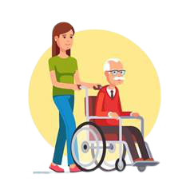
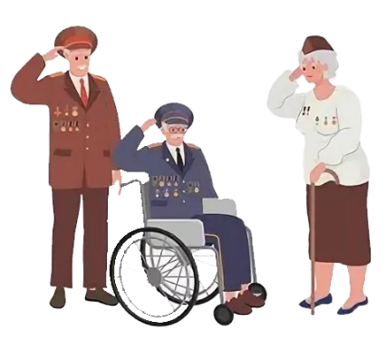
СОЦИАЛЬНОЕ ОБСЛУЖИВАНИЕ НА ДОМУ
На надомном обслуживании состояло
737 жителей
Инвалиды 598 чел.
Пенсионеры 139 чел.
Из них: УВОВ - 7 чел.
ВВОВ – 53 чел.

Slide 6
Филиал «ОТРАДНОЕ» ГБУ ТЦСО «БАБУШКИНСКИЙ»
Проект «Московское долголетие»
В рамках проекта приняли участие по различным видам активностей
более 2 000 уникальных участников.
На площадках поставщиков организовано более 140 групп
Образование – английский язык, немецкий язык, испанский язык, итальянский язык; осваиваем мобильные устройства, курсы компьютерной грамотности; краеведение и пешие прогулки; психологические тренинги; основы духовной культуры; интеллектуальные игры; история искусств
Программы физической активности - гимнастика; здоровая спина; ЛФК; дыхательная гимнастика; суставная гимнастика; ОФП; йога; ушу; тренажеры; бадминтон; настольный теннис
Танцевальные программы - зумба; латиноамериканские танцы
Творчество – различные техники рисования, ИЗО; вязание на спицах и крючком; лоскутное шитье; декупаж; хоровое пение; изготовление подарков своими руками; московский театрал

Slide 7
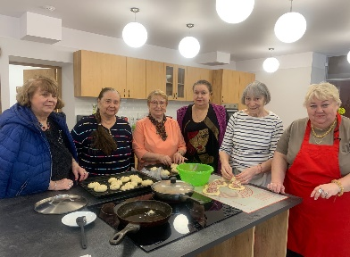
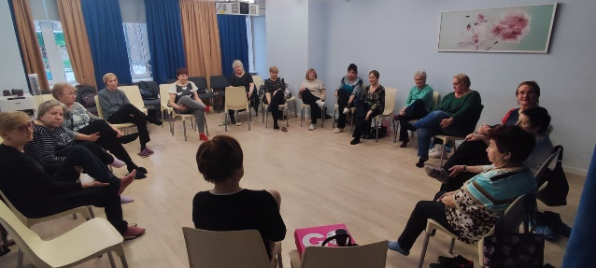
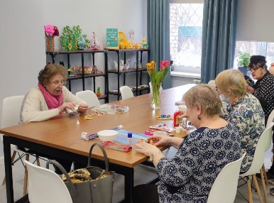
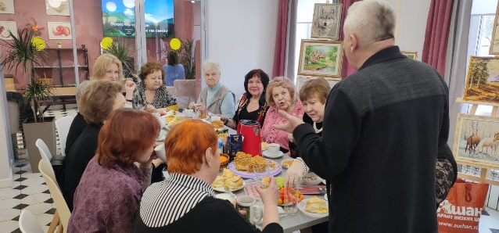
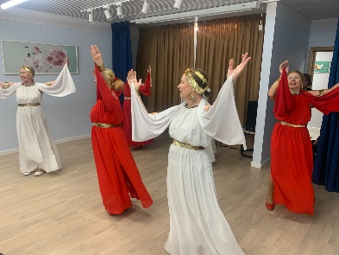
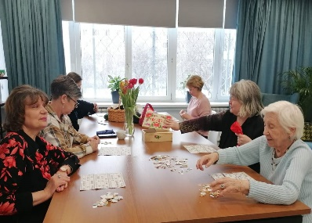
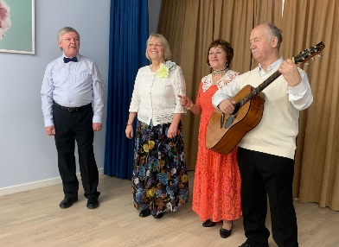
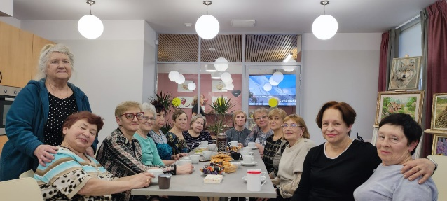
ЦЕНТР МОСКОВСКОГО ДОЛГОЛЕТИЯ «ОТРАДНОЕ»
В Центре открыто
120 самоорганизованных клубных объединений

Slide 8
Филиал «ОТРАДНОЕ» ГБУ ТЦСО «БАБУШКИНСКИЙ»
Сайт ГБУ ТЦСО «Бабушкинский»
www. tcso-babushkinskiy.ru
Официальные страницы в социальных сетях:
https://ok.ru/tcsobabushkinskiy
https://vk.com/babushkinskiy
https://t.me/tcsobabushkinskiy
https://www.youtube.com/@user-no8ms1db9i/videos

Slide 9
Спасибо за внимание!

